Slide 1
第10章
学生成绩管理系统
存储过程使用

Slide 2
学习情景
辅导员刘老师希望尽早查询到一些学生的基本信息与相关课程成绩，以便有针对性地与学生家长沟通。在学生成绩管理系统中，使用以前的查询方法，每次编写代码都比较烦琐，速度比较慢。为解决这些问题，建议刘老师使用存储过程。

Slide 3
10.1 创建存储过程
10.1.1 用图形工具创建存储过程
[例10-1]创建存储过程dbo.PROC_STUDENT1查看student表学号为“082054103”同学的基本信息。
（1）启动SSMS，右键“对象资源管理器” ->“数据库” ->“StudentDB” ->“可编程性” ->“存储过程”，选择“新建存储过程”。
（2）根据存储过程模板输入如下代码：
CREATE PROCEDURE dbo.PROC_STUDENT1
AS SELECT sNo,sName,classNo
from student
where sNo='082054103'
（3）单击工具栏上的“分析”按钮进行语法检测，再单击“执行”按钮，如果创建存储过程的语句正确执行，在“对象资源管理器”中便可显示新创建的存储过程。

Slide 4
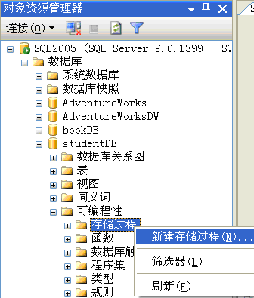
10.1.1 用图形工具创建存储过程
“新建存储过程”菜单

Slide 5
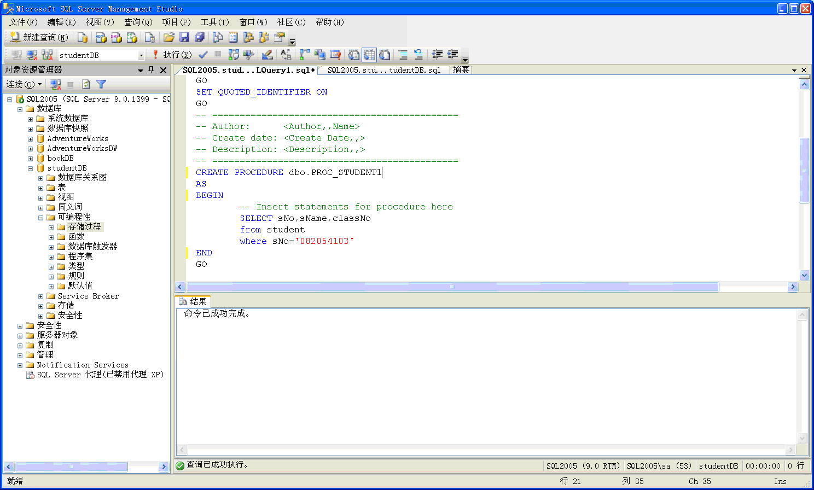
10.1.1 用图形工具创建存储过程
存储模板

Slide 6
10.1.2 用代码编辑器创建存储过程
[例10-2]创建存储过程up_studentinfo2查看Grade表指定学号同学的成绩。
（1）启动SSMS，单击工具栏上的“新建查询”按钮。
（2）在新建查询编辑区输入如下代码：
use studentDB
create procedure up_studentinfo2
(@Nob varchar(12),
@selectgrade int output)
as
select @selectgrade=grade from Grade
where sNo=@Nob
go
（3）单击工具栏上的“执行”按钮，完成存储过程的创建。

Slide 7
10.2 查看存储过程
10.2.1 用图形工具查看存储过程
[例10-3]查看存储过程dbo.PROC_STUDENT1的基本信息。
（1）启动SSMS，右键 “对象资源管理器” ->“数据库” ->“StudentDB” ->“可编程性” ->“存储过程”->“dbo.PROC_STUDENT1”，选择“属性”。
（2）在“存储过程属性”对话框中可查看指定存储过程的详细内容，包括：
  选择“常规”选项卡：可以杳看到该存储过程属于哪个数据库、创建日期和属于哪个数据库用户等信息。
  选择“权限”选项卡：可以为存储过程添加用户并授予其权限。
  选择“扩展属性”选项卡：可以了解排序规则等扩展属性。

Slide 8
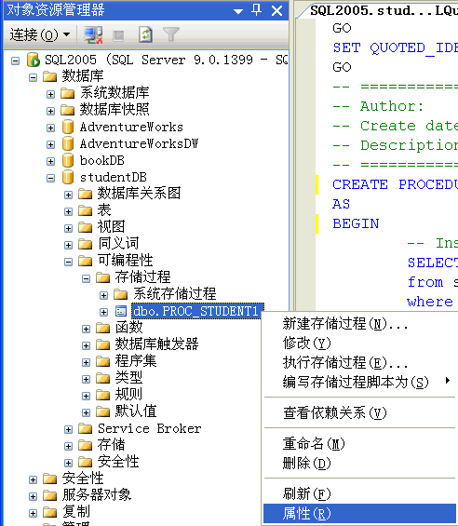
10.2.1 用图形工具查看存储过程
“属性”菜单

Slide 9
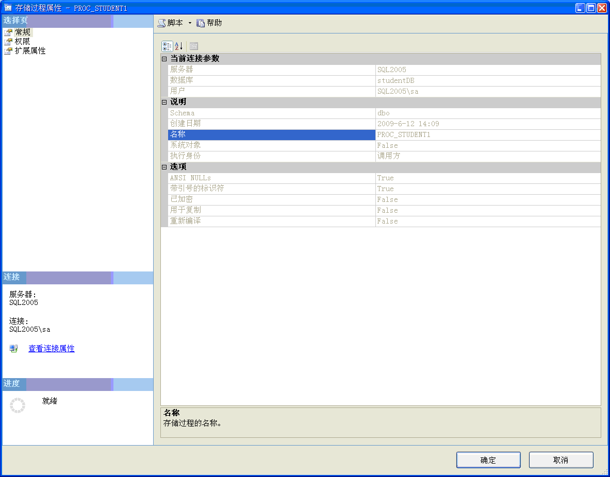
10.2.1 用图形工具查看存储过程
“存储过程属性”对话框

Slide 10
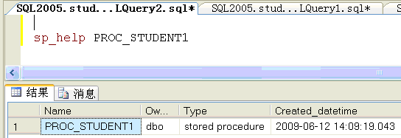
10.2.2 用代码编辑器查看存储过程
（1）查看存储过程PROC_STUDENT1有关信息的语句为：
sp_help PROC_STUDENT1
查看存储过程

Slide 11
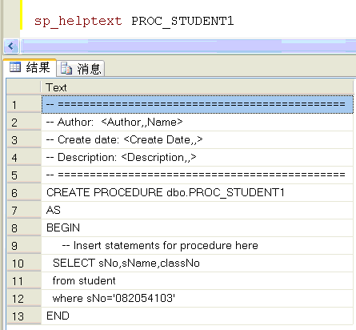
10.2.2 用代码编辑器查看存储过程
（2）查看存储过程PROC_STUDENT1定义文本的语句为：
sp_helptext PROC_STUDENT1
查看存储过程

Slide 12

10.3 执行存储过程
10.3.1 用图形工具执行存储过程
[例10-4]执行dbo.PROC_STUDENT1存储过程 。
（1）启动SSMS，右键 “对象资源管理器” ->“数据库” ->“StudentDB” ->“可编程性” ->“存储过程”->“dbo.PROC_STUDENT1”，选择“执行存储过程”。
（2）在“执行存储过程”对话框中，单击“确定”按钮 。
存储结果

Slide 13
10.4 修改存储过程
10.4.1 用图形工具修改存储过程
[例10-6]修改dbo.PROC_STUDENT1存储过程，实现查看指定学号的学生信息。
（1）启动SSMS，右键 “对象资源管理器” ->“数据库” ->“StudentDB” ->“可编程性” ->“存储过程”->“dbo.PROC_STUDENT1”，选择“修改”。
（2）进行存储过程的修改，代码如下：
ALTER PROCEDURE [dbo].[ PROC_STUDENT1]
@Nob varchar(12)
AS
SELECT sNo,sName,classNo from Student
where sNo= @Nob

Slide 14
10.4.2 用代码编辑器修改存储过程
[例10-7]修改up_studentinfo2存储过程实现查看指定学号和课程的成绩。
（1）启动SQL Server Management Studio，单击工具栏上的“新建查询”按钮。
（2）在新建查询编辑区输入如下代码：
use studentDB
alter procedure up_studentinfo2
(@xh varchar(12),
@kch varchar(12), --增加一个课程编号输入变量
@selectgrade int output)
As select @selectgrade=grade from Grade
where sNo=@xh and cNo=@kch
go
（3）单击工具栏上的“执行”按钮。

Slide 15
10.5 重命名存储过程
10.5.1 用图形工具重命名存储过程
[例10-8]重命名存储过程dbo.PROC_STUDENT1。
（1）启动SSMS，右键 “对象资源管理器” ->“数据库” ->“StudentDB” ->“可编程性” ->“存储过程”->“dbo.PROC_STUDENT1”，选择“重命名”。
（2）在名称框中输入新名称。
10.5.2 用代码编辑器重命名存储过程
将存储过程名称由up_studentinfo2改为up_studentinfo3的语句为：
sp_rename up_studentinfo2, up_studentinfo3

Slide 16
10.6 删除存储过程
10.6.1 用图形工具删除存储过程
[例10-9]删除存储过程dbo.PROC_STUDENT1。
（1）启动SSMS，右键 “对象资源管理器” ->“数据库” ->“StudentDB” ->“可编程性” ->“存储过程”->“dbo.PROC_STUDENT1”，选择“删除”。
（2）在“删除对象”对话框中单击“确定”。
10.6.2 用代码编辑器删除存储过程
将存储过程up_STUDENT1删除的语句为：
DROP PROC up_STUDENT1

Slide 17
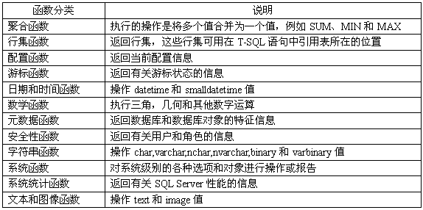
10.7 知识链接
10.7.1 内置函数

Slide 18
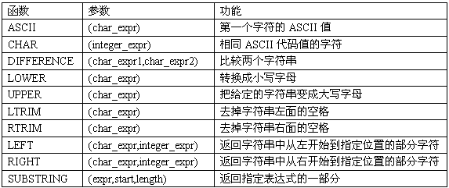
10.7.1 内置函数
（1）字符串函数

Slide 19
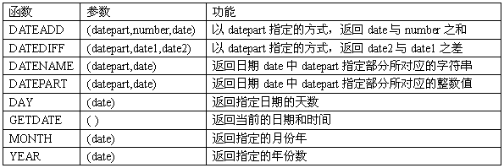
10.7.1 内置函数
（2）日期和时间函数

Slide 20
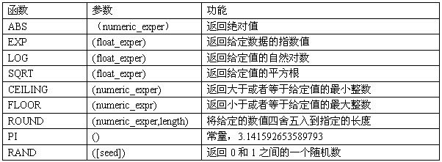
10.7.1 内置函数
（3）数学函数

Slide 21
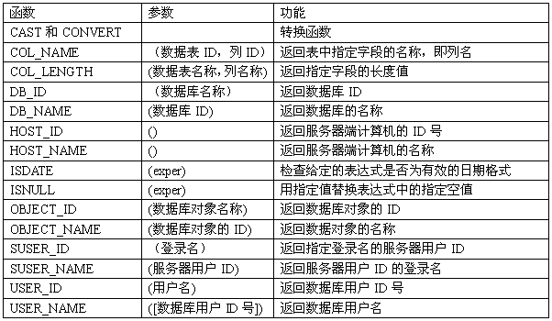
10.7.1 内置函数
（4）系统函数

Slide 22
10.7.2 存储过程的概念
存储过程是一系列预先编辑好的、能实现特定数据操作功能的SQL代码集，它与特定的数据库相关联，存储在SQL Server服务器上。用户可以像使用函数一样重复调用这些存储过程，实现它所定义的操作。
存储过程分为3类：
系统存储过程
扩展存储过程
用户定义的存储过程。

Slide 23
10.7.3 使用存储过程的优点
（1）存储过程提供了处理复杂任务的能力
（2）增强代码的重用性和共享性
（3）减少网络数据流量
（4）加快系统运行速度
（5）加强系统安全性

Slide 24
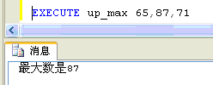
10.7.4 相关T-SQL语句
[例10-12]创建一个名为up_max的存储过程，要求任意输入三个数，能输出最大数。
（1）代码如下：
CREATE PROCEDURE up_max
@a int, @b int,@c int
AS
BEGIN
DECLARE @max int
SET @max=@a
IF @b>@max
SET @max=@b
IF @c> @max
SET @max=@c
PRINT '最大数是' + CONVERT(VARCHAR,@max)
END
（2）存储过程创建完成后，可按以下代码执行存储过程：
EXECUTE up_max 65,87,71
查询结果

Slide 25
本章小结
本章介绍了SQL Server 2005函数和存储过程的基本知识及应用。SQL Server 2005支持两种函数类型：内置函数和用户定义函数；存储过程是一系列预先编辑好的、能实现特定数据操作功能的SQL代码集，它与特定的数据库相关联，存储在SQL Server服务器上。
本章通过大量的实例说明了存储过程的使用方法，学生通过本章内容的学习，应掌握各种存储过程的定义、修改、删除及调用方法。

Slide 26
本章实训
图书借阅管理系统（LMIS）中存储过程的使用
创建基于lend表的存储过程查询指定读者编号基本情况。
创建基于Book表的存储过程指定图书编号返回库存数量。

